Slide 1
Što sve možemo napraviti kako bi smanjili zagađenje okoliša
Ema Đuričković 8.a

Slide 2
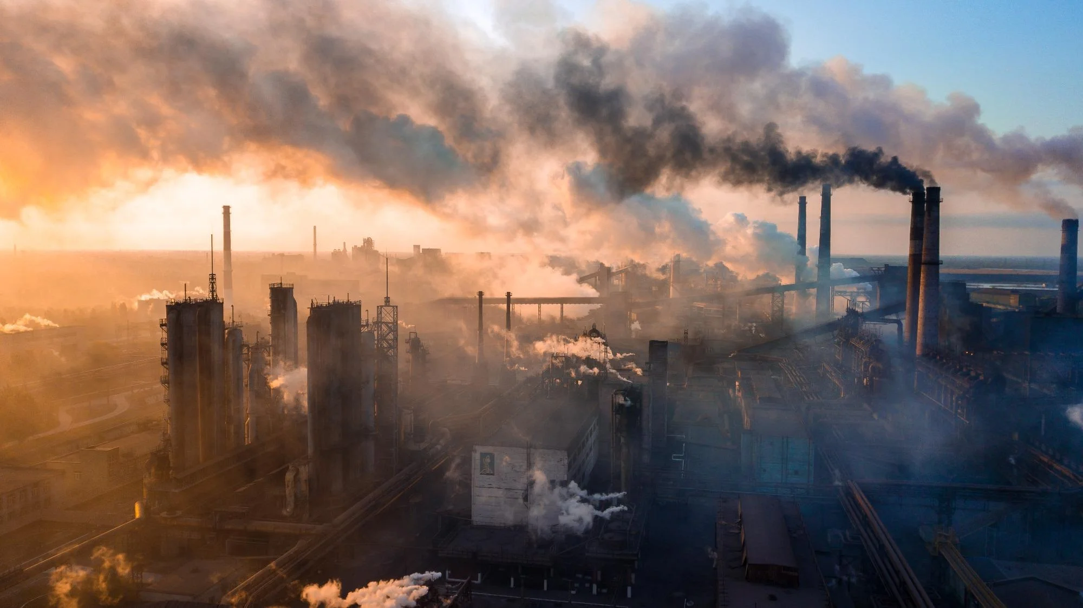
Zagađenje
Svaki dan se sve više zagađuje. Otpad nikad ne nestaje, a uvijek se stvara novi, izgaranje fosilnih goriva u elektranama I prometu još dodatno pogoršava stvar. Iako ne možemo utjecati na tako velike probleme, evo kako možemo malo pomoći radeći ovo u našim kućama:

Slide 3
Štednja električne energije
Moramo gasiti svjetlo kada nam nije potrebno
Moramo se manje koristiti električnim uređajima
Kada perete rublje perite veće količine odjednom I na manjim temperaturama
Mijenjajte zastarjele električne uređaje
Zimi se toplije obucite umjesto da uključite jako grijanje

Slide 4
Štednja električne energije
Spriječite izlaženje topline iz stana, zatvarajte prozore
Postavite štedne žarulje
Koristite moderni štednjak
Koristite manje vode pri kuhanju
Uređaje za hlađenje postavite dalje od topline
Isključite bojler kad vam nije potreban

Slide 5
Štednja vode
Kraće se tuširajte
Rjeđe pranje kose
Bacanje otpada u kantu za smeće, ne u wc
Smanjenje mlaza u slavinama
Kada perete suđe u perilici stavite što više posuđa
Koristite jednu čašu za piće na dan

Slide 6
Štednja vode
Pranje voća I povrća u zdjeli
Dok perete zube zatvorite slavinu
Dok perete ruke ne dopustite da voda teče cijelo vrijeme
Zatvorite vodu prije nego što počnete šamponirati kosu
Provjerite ima li kapanja ili curenja kod kućnih instalacija

Slide 7
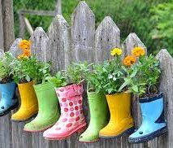
Kako ce rješiti odpada
Reciklrati, odvajati odpad
Ponovno iskorstiti stvari, poput plastičnih boca, nekih kutija...
Ne kupovati previše odječe
Ne kupovati nepotrebne stvari koje ćemo na kraju baciti
Koristiti platnenu vrećicu za kupovinu
Umjesto kupovanje novog, probajte popraviti to što već imate
Ako koristite slamke, kupite one koje možete ponovno upotrijebiti

Slide 8
Hvala na pažnji!

